Slide 1
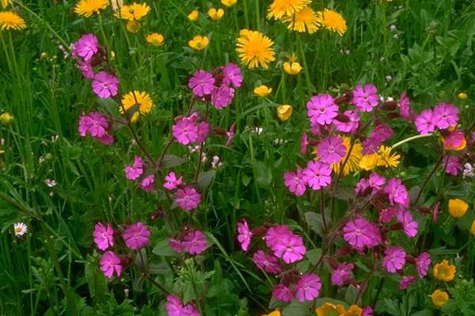
স্বাগতম

Slide 2
শিক্ষক পরিচিতি
মো: নজরুল ইসলাম
সহকারী শিক্ষক (আইসিটি)
কিসামত হারাটী ডি.এস.আই দাখিল মাদ্রাসা
সদর, লালমনিরহাট

Slide 3
পাঠ পরিচিতি
শ্রেণিঃ অষ্টম
বিষয়ঃ তথ্য ও যোগাযোগ প্রযুক্তি
অধ্যায়ঃ প্রথম
পাঠঃ ৬

Slide 4
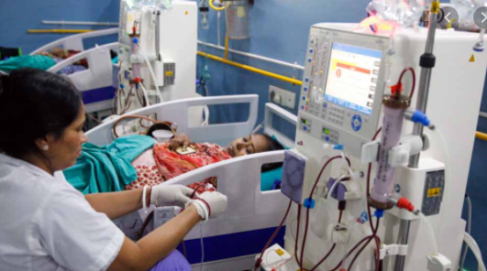
বলতো নিচের যন্ত্র গুলো কোন কাজের জন্য ব্যবহৃত হচ্ছে ?
চিকিৎসা ক্ষেত্রে ব্যবহৃত হচ্ছে।

Slide 5
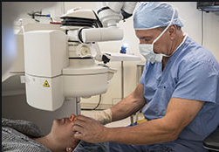
আজকের পাঠের বিষয়
চিকিৎসা

Slide 6
এই পাঠ শেষে শিক্ষার্থীরা ……
চিকিৎসা ক্ষেত্রে তথ্য ও যোগাযোগ প্রযুক্তির ব্যবহার সম্পর্কে বলতে পারবে।
টেলিমেডিসিন এর সুবিধা সম্পর্কে বলতে পারবে ।
শিশুর টীকা দেওয়া সম্পর্কে ব্যাখ্যা করতে পারবে ।
দেহকোষে জিনের গঠন বিন্যাস পরীক্ষা বা জিনোম সিকোয়েন্সিং সম্পর্কে বিশ্লেষণ করতে পারবে ।

Slide 7
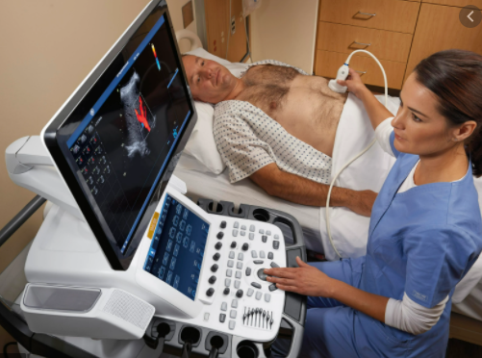
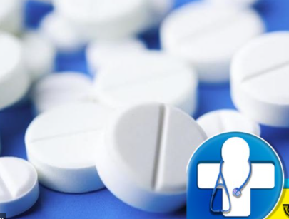
উন্নত চিকিৎসা প্রযুক্তিটি চিকিৎসকদের, আরও ভালোভাবে রোগীদের চিকিৎসা করার এবং পেশাদারদের অনশীলন করার সুযোগ দেয়।বর্তমানে তথ্য প্রযুক্তি ব্যবহার করে সঠিক চিকিৎসা প্রদান করে সঠিক ঔষধ নির্বাচন ও পেস্ক্রিপশন করা হচ্ছে ।চিকিৎসা ক্ষেত্রে। এই তথ্য প্রযুক্তিগুলি ইলেকট্রনিক মেডিক্যাল রেকর্ড, টেলিহেলথ সার্ভিস, মোবাইল টেকনোলজি ( যেমন – ট্যাবলেট, স্মার্ট ফোন ইত্যাদি ) ব্যবহার বৃদ্ধি করেছে। চিকিৎসক এবং চিকিৎসা গবেষণা রোগ নির্ণয় ও রোগ নিরাময়ের পাশাপাশি নতুনত্ব ঔষধ তৈরিতে অনবরত পরীক্ষা করে চলেছে।

Slide 8
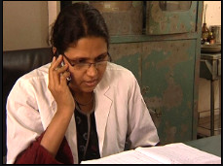
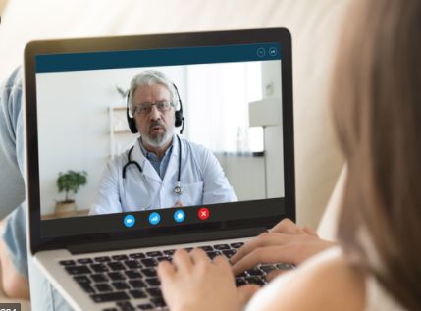
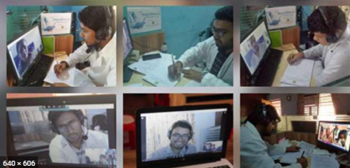
বর্তমান পরিস্থিতিতে মানুষ নানা সমস্যা নিয়ে চিকিৎসার জন্য নানা স্থানে ছোটাছুটি করছেন। অনেক সময় সঠিক জায়গায় পৌঁছাতে পারছেন না। তাঁদের এই টেলিমেডিসিন স্বাস্থ্যসেবা কার্যক্রম ওই সব রোগীদের জন্য সবচেয়ে বেশি কাজে আসছে। হাজার হাজার মাইল দূর থেকে টেলিযোগাযোগের মাধ্যমে রোগীদের সঙ্গে ডাক্তারদের সংযোগ স্থাপন করে তোলে প্রযুক্তি। চিকিৎসকের সঙ্গে রোগীদের ভিডিও কনফারেন্সে কথা বলে সমস্যা সমাধান করা , আজকের পৃথিবীতে অস্বাভাবিক ঘটনা নয়। এতে সময় অপচয় কম হয় বা এক জায়গা থেকে অন্য জায়গায় গিয়ে চিকিৎসা করানোর জন্য টাকা খরচও কম হয়। স্বাস্থ্য সেবার প্রযুক্তি মাধ্যমে বিশ্বের যে কোন স্থানে বিশেষজ্ঞ বা ডাক্তারকে দ্রুত স্বাস্থ্য তথ্য পাঠানো সম্ভব।মোবাইল ডিভাইস প্রযুক্তির মাধ্যমে চিকিৎসকরা তাদের যে কোন প্রয়োজনীয় তথ্য বিশ্বের যে কোন স্থানে বহন করে নিয়ে যেতে পারে।

Slide 9
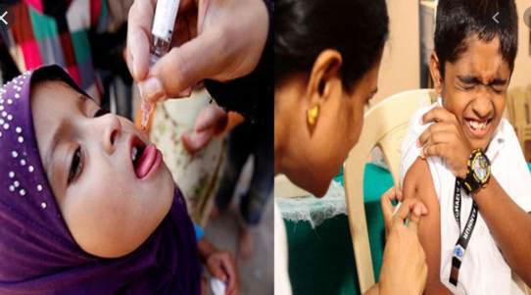
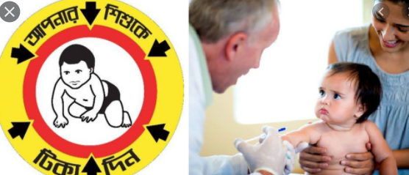
জীবানুগুলিকে কিভাবে ধ্বংস করতে হয় তা মনে রাখে। ফলে ভবিষ্যতে যখন সত্যি সত্যি সংক্রমণ ঘটে তখন দেহের রোগ প্রতিরোধ ব্যবস্থা খুব দ্রুত অ্যান্টিবডি তৈরি করে জীবানুগুলিকে ধ্বংস করে ফেলে ও শরীর সুস্থ থাকে। এই ভাবেই টিকার মাধ্যমে দেহের রোগ প্রতিরোধ শক্তি বৃদ্ধি পায়।মৃত্যুহার কমে। টিকা সাধারণত তিন প্রকার-
১। লাইভ অ্যাটিনিউটেড। যেমন-
ব্যাক্টেরিয়াজাত: বি সি জি, প্লেগ, টাইফয়েড ওরাল।
ভাইরাসজাত ও মুখে সেব্য: পোলিও,হাম, পীতজ্বর।
রিকেটসিয়াল-এপিডেমিক টাইফাস।
২। নিহত/নিষ্ক্রিয়কৃত-
ব্যাক্টেরিয়াল-টাইফয়েড,কলেরা,পারটুসিস,
ভাইরাল-রেবিস,হেপাটাইটিস-বি।
৩। টক্সয়েড - টিটেনাস,ডিপথেরিয়া।

Slide 10
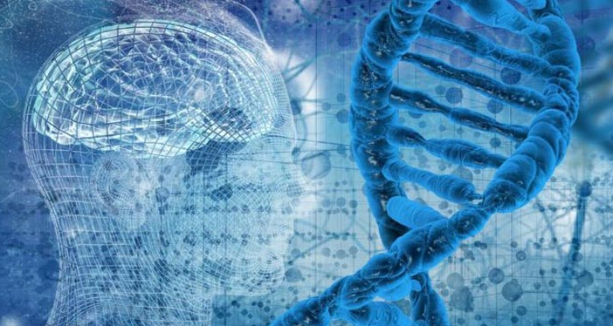
দেহকোষে জিনের গঠন বিন্যাস পরীক্ষা বা জিনোম সিকোয়েন্সিংয়ের ব্যয় যত কমে আসছে এবং কৃত্রিম বুদ্ধিমত্তা বা আর্টিফিশিয়াল ইনটেলিজেন্স দিয়ে নতুন উপাত্ত বিশ্লেষণ যত সহজ হচ্ছে, তার ওপর ভিত্তি করে শুধু আপনার জন্য বিশেষভাবে তৈরি ওষুধ তৈরির দিনটিও এখন আর খুব একটা দূরে নয়।সাধারণ মানুষের অসুখ-বিসুখ সম্পর্কে আগাম জানাই শুধু এ ধরনের প্রকল্পের উদ্দেশ্য নয়। পাশাপাশি কোনো ব্যক্তির নির্দিষ্ট জিন গঠনের ওপর ভিত্তি করে ভবিষ্যতে শুধু ওই ব্যক্তির জন্য কীভাবে ওষুধ তৈরি করা যায়, তাও জানা সম্ভব হবে।
যেমন- কোন কোন মানুষের হজমশক্তি অন্যদের চেয়ে বেশি। ফলে তাদের জন্য সেই ধরনের ওষুধ তৈরি করা সম্ভব হবে বা তাদেরকে সেই ধরনের চিকিৎসা দেয়াও সম্ভব হবে। কারও বিশেষ কোন রোগের ঝুঁকি থাকলে তাদের জীবনযাত্রার পদ্ধতি পরিবর্তন করে কীভাবে সেই ঝুঁকি কমানো যায়, জিনোম সিকোয়েন্সিং করে সেটাও জানা যাবে।

Slide 11
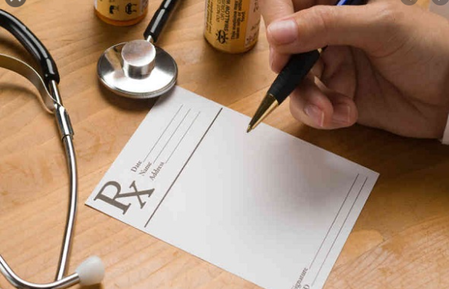
দলীয় কাজ
ঔষধের প্রেসক্রিপশন সঠিক হওয়ার পেছনে কারণ কী? যুক্তি দেখাও ।

Slide 12
মুল্যায়ন
১। নিচের কোনটি জিনোম সিকোয়েন্সিং এর ক্ষেত্রে প্রয়োগযোগ্য? ক) আগাম রোগ নির্ণয় খ) অতীতের রোগ নির্নয়
গ) বর্তমানের রোগ নির্ণয় ঘ) উদ্ভিদের রোগ নির্ণয়
২। জনগণের দোরগোড়ায় চিকিৎসা সেবা পৌঁছে দেওয়ার জন্য দেশের অনেক স্থানে গড়ে উঠেছে— ক. টেলিসেবা খ. টেলিফোন গ. টেলিমেডিসিন ঘ. মোবাইল ফোন
৩। বর্তমানে চিকিৎসা মূলত কী নির্ভর? ক) সার্জারি নির্ভর খ) ইন্টারনেট নির্ভর গ) প্রযুক্তি নির্ভর ঘ) মোবাইল নির্ভর
৪। শিশুদের টিকা দেওয়া হয় কেন? ক) রোগ প্রতিকারের জন্য খ) রোগ সারার জন্য গ) রোগ মুক্তির জন্য ঘ) রোগ প্রতিরোধের জন্য
৪। কীসের কল্যাণে ঘরে বসে চিকিৎসা সেবা পাওয়া সম্ভব হচ্ছে? ক) মোবাইল খ) স্ক্যানার গ) তথ্য প্রযুক্তির ঘ) কম্পিউটার

Slide 13
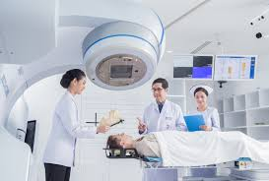
বাড়ির কাজ
কী আবিষ্কারের ফলে চিকিৎসা ক্ষেত্রে বিপ্লব শুরু হয়েছে? তার গুরুত্ব লেখ ।

Slide 14
ধন্যবাদ

